Slide 1
Адаптация платформы Galaxy для анализа данных микроРНК
Ф.С. Шарко¹, А.В. Кураченко¹, И.В. Заигрин¹, А.Б. Теслюк¹, А.В. Недолужко¹
¹НИЦ "Курчатовский институт"
Москва 2012

Slide 2
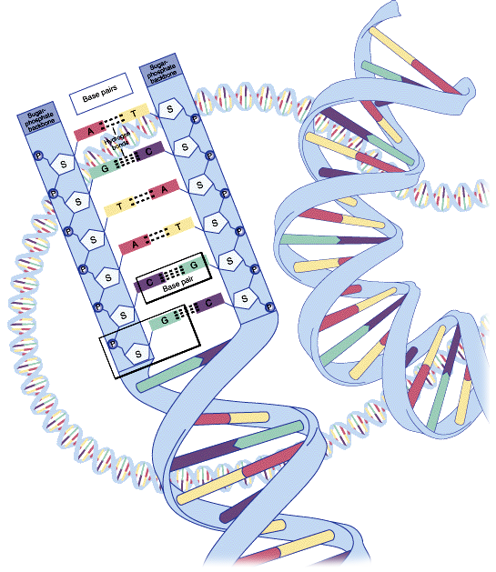
Введение
МикроРНК – класс некодирующих
РНК, длина 21-25 нуклеотидов,
подавление трансляции
информационной РНК, регулятор
экспресии генов.
Москва 2012

Slide 3
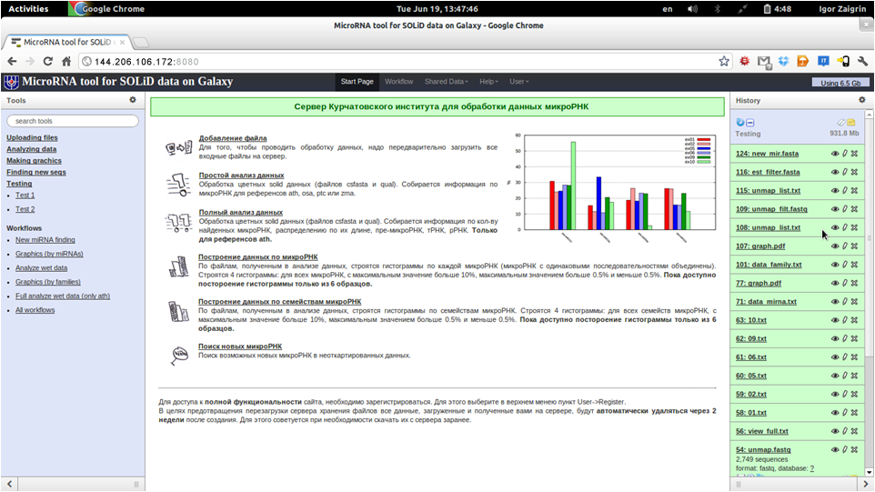
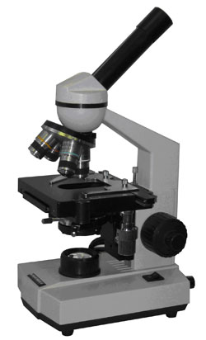

Разработка платформы
Москва 2012

Slide 4

Galaxy
Открытая веб-платформа для обработкой данных геномных исследований.
Объекты:
История
Утилиты
Workflow
Москва 2012

Slide 5


Недостатки Galaxy
Запуск workflow с большим количеством данных
Документация
Визуализация
Москва 2012

Slide 6
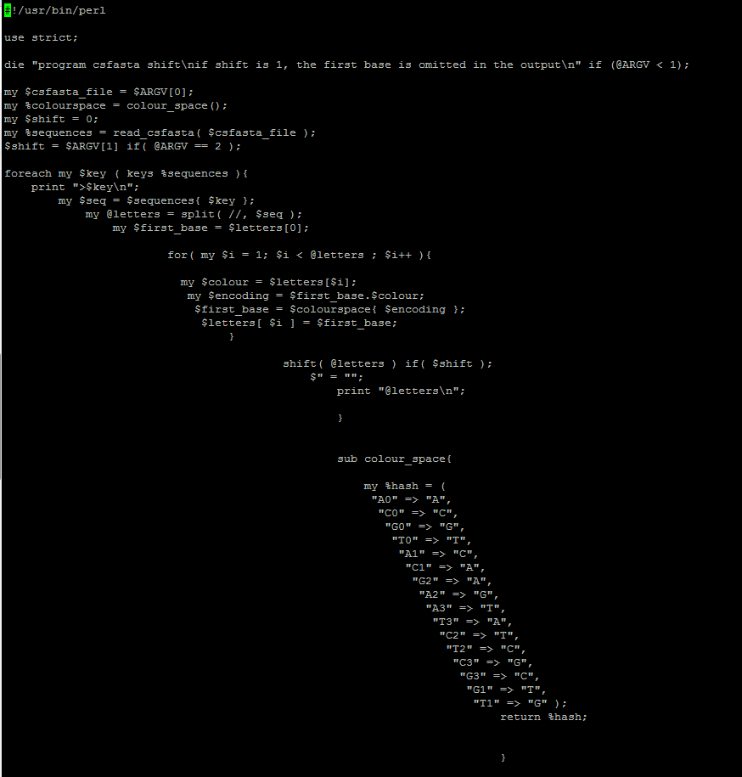
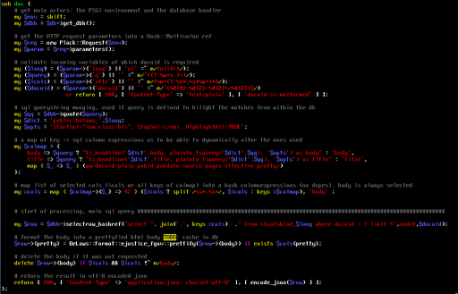
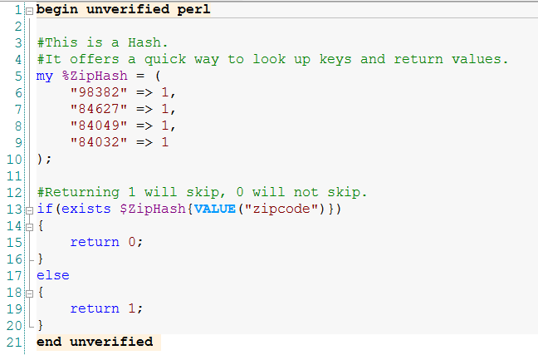
Утилиты для Galaxy
Москва 2012

Slide 7
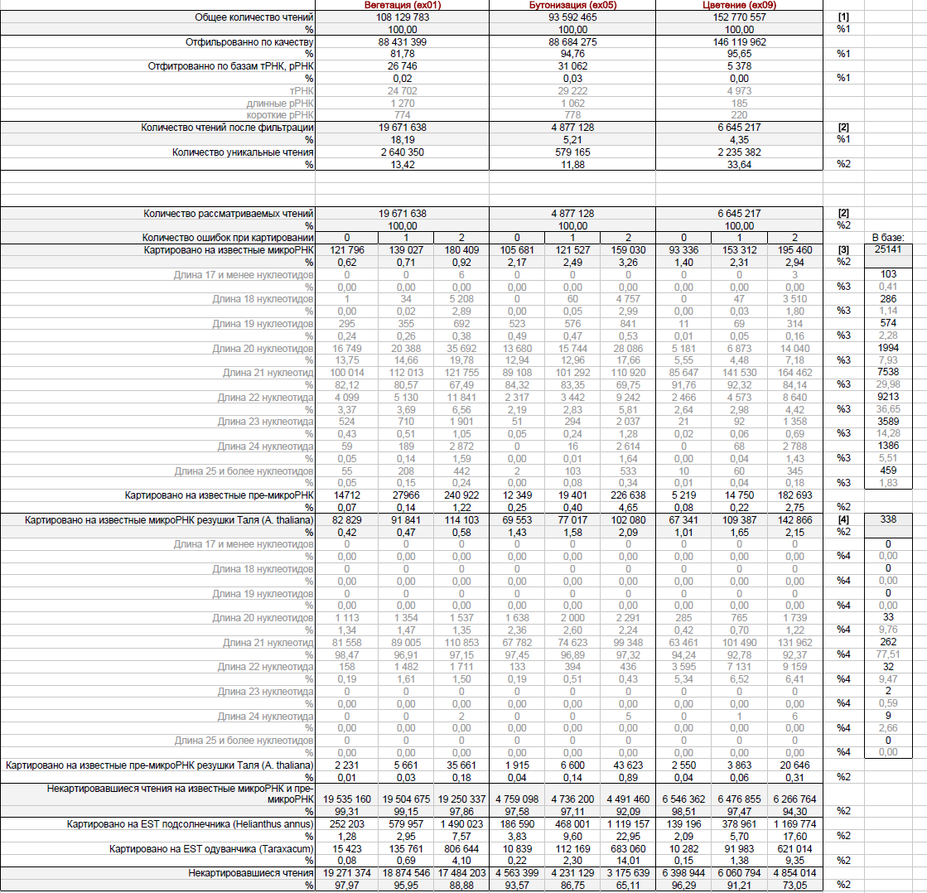
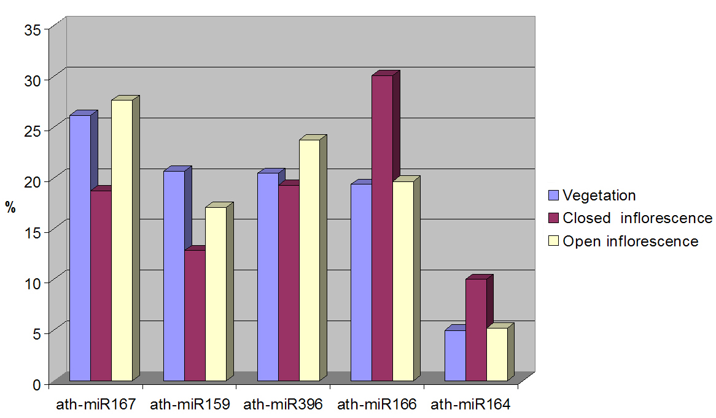
Визуализация результатов
Москва 2012

Slide 8
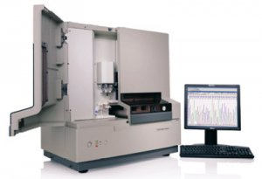
API
Образец №1
Образец №2
Москва 2012

Slide 9
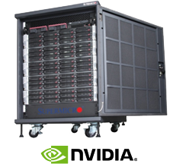

Планы на будущее
GPU кластер
Исследования раковых геномов
Москва 2012

Slide 10
Спасибо за внимание
Москва 2012

